Slide 1

KỸ THUẬT PHÂN TÍCH YÊU CẦU
KHOA CÔNG NGHỆ PHẦN MỀM
NGUYỄN TRỊNH ĐÔNG
Email: dongnt@uit.edu.vn
HCM-2021

Slide 2
2. KỸ THUẬT KHAI THÁC YÊU CẦU
BIÊN SOẠN TÀI LIỆU YÊU CẦU
Documenting Requirements

Slide 3
Lựa chọn thay thế
Khám phá
Evaluation
techniques
Củng cố
Bắt đầu
Thống nhất
Yêu cầu
yêu cầu
Kiểm chứng
và thẩm định
Đặc tả yêu cầu và làm tài liệu
Tài liệu yêu cầu

Slide 4

Đặc tả yêu cầu và làm tài liệu – Giới thiệu
Định nghĩa chính xác của tất cả các tính năng của hệ thống mà đã được thống nhất
Mục tiêu, khái niệm, thuộc tính miền có liên quan, yêu cầu về hệ thống và phần mềm, các giả định, trách nhiệm
Các lý do lựa chọn, tham số thỏa mãn
Khả năng tiến hóa và chuyển đổi của hệ thống
Tổ chức chúng thành một cấu trúc rõ ràng
Làm tài liệu dưới dạng biểu mẫu dễ hiểu cho tất cả các bên
Thường phụ thuộc vào: chi phí, kế hoạch công việc, sự phân bố lịch trình
Chế tác đầu ra: Tài liệu yêu cầu (RD)

Slide 5
Đặc tả yêu cầu và làm tài liệu – Nội dung
Không có giới hạn cho tài liệu được viết bằng ngôn ngữ tự nhiên không có cấu trúc.
Quy tắc của tài liệu dạng ngôn ngữ tự nhiên có cấu trúc
Các luật cục bộ khi viết phát biểu
Các luật chung về tổ chức tài liệu yêu cầu
Sử dụng các biểu đồ mô hình hóa
Phạm vi hệ thống: ngữ cảnh, vấn đề, sơ đồ khung
Cấu trúc được khái niệm: biểu đồ thực thể - liên kết
Hoạt động và dữ liệu: biểu đồ SADT
Luồng dữ liệu: biểu đồ luồng dữ liệu
Sự hoạt động của hệ thống: sơ đồ ca sử dụng
Các kịch bản tương tác: biểu đồ tuần tự về sự kiện
Hành vi của hệ thống: biểu đồ trạng thái hệ thống
Sự phản hồi: biểu đồ R-net
Phối hợp nhiều khung nhìn hệ thống, nhiều thông số trong UML
Notes:
5

Slide 6
Đặc tả yêu cầu và làm tài liệu – Phác thảo (2)
Ngôn ngữ hình thức
Logic là cơ sở để chính thức hóa các phát biểu
Đặc tả yêu cầu dựa trên lịch sử
Đặc tả yêu cầu dựa trên trạng thái
Đặc tả yêu cầu dựa trên sự kiện
Đặc tả cho phép chứng minh bằng công
cụ toán học
Notes:
6

Slide 7

Không có giới hạn cho tài liệu dạng ngôn ngữ tự nhiên không có cấu trúc
Các phát biểu viết bằng ngôn ngữ tự nhiên(NL) không bị ràng buộc ...
 ☺ Diễn đạt không bị giới hạn, có tính truyền đạt, không cần đào tạo
 ☹ Dễ bị lỗi và thiếu sót
Đặc biệt, sự mơ hồ là thứ vốn có của NL; có thể gây hại
“Phanh hoàn toàn được kích hoạt ở tất cả tàu mà nhận được một lệnh tăng tốc đã lỗi thời hoặc tàu mà vào ga với tốc độ >= X mph trong khi tàu phía trước gần hơn Y yard.”
Sự nhầm lẫn thường xuyên giữa các liên kết logic trong ngôn ngữ tự nhiên
Ví dụ, phân tích trường hợp:
If TH1 then <Phátbiểu1>
or if TH2 then <Phátbiểu2> (đều dẫn đến đúng!)
với If TH1 then < Phátbiểu1>
and if TH2 then < Phátbiểu2>

Slide 8

Quy tắc của tài liệu dạng NL có cấu trúc: các luật cục bộ khi viết phát biểu
Sử dụng stylistic rules cho một đặc tả NL tốt, e.g.
Xác định ai là người đọc; viết cho phù hợp
Nói những gì bạn sẽ làm trước khi làm nó
Trình bày trước, tóm tắt sau
Đảm bảo mọi khái niệm đều được định nghĩa trước khi sử dụng
Luôn tự hỏi: “Điều này có được không ? Như thế đã đủ chưa? Như vậy có liên quan không? ”
Không bao giờ nhiều hơn 1 yêu cầu, giả định, dom prop trong 1 câu đơn. Giữ cho câu văn ngắn gọn.
Dùng “sẽ” cho sự bắt buộc, “nên” cho quy tắc mong muốn
Tránh dùng các thuật ngữ không cần thiết và các từ viết tắt
Sử dụng các ví dụ để làm rõ các phát biểu trừu tượng
Cung cấp sơ đồ cho các mối quan hệ phức tạp giữa các items

Slide 9
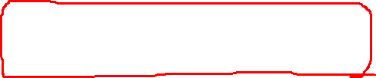

Quy tắc của tài liệu dạng NL có cấu trúc: các luật cục bộ khi viết phát biểu (2)
Sử dụng bảng chân lý các điều kiện kết hợp phức tạp
Đầu vào if-conditions
Giá trị nhị phân được điền
Đầu ra then-conditions
Một trường hợp = AND-combination
phương pháp, đơn giản, các lợi ích được thêm vào,..
Kiểm tra tính toàn vẹn: 2^{N} cột yêu cầu cho toàn bộ bảng
Loại bỏ khỏi bảng: loại bỏ các trường hợp in không hợp lệ của dom props; hợp hai cột chỉ khác nhau bằng một “T”, “F” => “-”
Test cases tùy ý (phạm vi tác động)

Slide 10


Quy tắc của tài liệu dạng NL có cấu trúc: các luật cục bộ khi viết phát biểu (3)
Sử dụng template định nghĩa trước
Định danh—gợi ý; thứ bậc nếu câu lệnh hợp nhất
Thể loại—chức năng hoặc chất lượng của yêu cầu, giả định, thuộc tính miền, định nghĩa, ví dụ về kịch bản, ...
Đặc tả--công thức của các phát biểu theo stylistic rules
Fit criterion --cho sự rõ ràng hơn (ở trang kế tiếp)
Nguồn—dùng để truy xuất nguồn dẫn
Lý do—để hiểu rõ hơn và có thể truy xuất
Tương tác—đóng góp vào, xung đột với các phát biểu khác
Độ ưu tiên—để so sánh và ưu tiên
Độ ổn định, độ nhất quán—để quản lý thay đổi

Slide 11

Fit criteria giúp phát biểu rõ ràng hơn
Các phát biểu bằng cách định lượng hóa mức độ mà chúng phải thỏa mãn [Robertson, 1999]
Đặc biệt quan trọng cho sự rõ ràng của NFRs
Đặc tả: Ngày họp dự kiến sẽ thuận tiện cho mọi người tham gia
Fit criterion: Ngày họp dự kiến phải phù hợp với lịch của ít nhất 90% số người được mời tham gia trong ít nhất 80% các trường hợp
Đặc tả: Thông tin hiện thị bên trong tàu phải đầy đủ và dễ hiểu
Fit criterion: Một cuộc khảo sát sau 3 tháng sử dụng nên nhận được rằng ít nhất 75% hành khách tìm thấy thông tin được hiển thị trong tàu là có ích cho việc tìm kiếm của họ

Slide 12

Quy tắc của tài liệu dạng NL có cấu trúc: các luật chung về tổ chức tài liệu yêu cầu
Quy tắc xếp nhóm: Đặt cùng một mục cho tất cả các mục liên quan đến yếu tố chung ...
Đối tượng hệ thống
Thành phần hệ thống
Phần việc làm
Khái niệm của đối tượng
Tính năng của phần mềm
...
Mẫu chung để chuẩn hóa cấu trúc RD
Đặc tả miền, đặc tả cấu trúc, company-specific

Slide 13
Hệ thống thang máy: Đặc tả và Fit Criteria
Đặc tả 1: Các cửa sẽ mở và đóng từ từ để mọi người dễ dàng vào và ra khỏi buồng thang máy.
Fit Criterion: 90% thời gian(khi buồng thang ở tầng trệt) cửa sẽ không mất nhiều hơn 2s để mở hoàn toàn. Các trường hợp khác ở các tầng khác có thể là 2-3s để mở hoàn toàn
Đặ tả 2: Nếu hệ thống bị quá tải do trọng lượng lớn hơn 1587kg, người sử dụng không nên bị đặt vào bất kì sự nguy hiểm nào.
Fit Criterion: Người sử dụng thang máy nên được cảnh báo và sau đó nên cung cấp phản hồi bằng âm thanh cho người dùng số lượng ngừoi dùng phải ra khỏi thang máy.
Specication 3: Hệ thống nên được cài đặt một thuật toán để giảm thiểu thời gian chờ trung bình.
Fit Criterion: Hệ thống cần thực hiện một thuật toán để giảm thời gian chờ theo cách mà thời gian chờ trung bình của một thang máy sẽ không vượt quá 60s.

Slide 14


Mẫu IEEE Std-830 để chuẩn hóa cấu trúc RD
Miền, phạm vi, đích
Của hệ thống hiện thời
1. Giới thiệu
1.1 RD mục đích
1.2 Phạm vi sản phẩm
1.3 Định nghĩa, viết tắt, kí hiệu
1.4 Tham khảo
1.5 Tổng quan
2. Mô tả chung
2.1 Quan điểm sản phẩm
2.2 Chức năng sản phẩm
2.3 Đặc điểm của người dùng
2.4 Các ràng buộc chung
2.5 Giả định và phụ thuộc 2.6 Phân chia yêu cầu
3. Specific Requirements
Bảng thuật ngữ
Các nguồn tham khảo
Môi trường biên của sw,
Giao diện với người dùng,
Thiết bị khác, sw khác,
Các chức năng của sys-to-be
Giả định về người dùng
Các ràng buộc về phát triển
(hw limitations, implem platform, ...)
Giả định về môi trường
(subject to change)
Các lựa chọn,
các yêu cầu hoài nghi

Slide 15
Mẫu IEEE Std-830 để chuẩn hóa cấu trúc RD (2)
Các mẫu thay thế cho các loại đặc tả của hệ thống
3. Đặc tả yêu cầu
3.1 Đặc tả chức năng
3.2 Yêu cầu giao diện
3.3 Yêu cầu hiệu suất
3.4 Các ràng buộc thiết kế
3.5 Các thuộc tính chất lượng phần mềm
3.6 Các yêu cầu khác
Phụ lục
Mục lục
NFRs: khả năng tương tác
NFRs: hiệu năng thờigian/khônggian
NFRs: các yêu cầu phát triền
NFRs: yêu cầu chất lượng
NFRs: bảo mật, khả dụng,
bảo trì
Biến thể: mẫu VOLERE [Robertson, 1999]
Phân chia rõ ràng về thuộc tính miền, chi phí, rủi ro, kế hoạch phát triển, …

Slide 16
Ví dụ(Hệ thống thang máy trong IEEE Std-830: Mẫu)
Giới thiệu
1.1 Mục đích
Mục đích của tài liệu đặc tả yêu cầu phần mềm này là cung cấp một mô tả đầy đủ các yêu cầu để thiết kế phần mềm điều khiển của một hệ thống thang máy cho một khách sạn. Các đối tượng dự định của tài liệu này là tất cả các bên liên quan cho một dự án liên quan đến sự phát triển của phần mềm điều khiển thang máy. Điều này bao gồm đội ngũ phát triển phần mềm và chủ khách sạn, kiến trúc sư khách sạn, quản lý nhà hàng của khách sạn, lễ tân, nhân viên khách sạn và kỹ thuật viên thang máy của khách sạn.

Slide 17
Ví dụ(Hệ thống thang máy trong IEEE Std-830: Mẫu)
Giới thiệu
1.2 Phạm vi
Hệ thống thang máy này sẽ được triển khai tại khách sạn. Phần mềm điều khiển được chỉ định trong tài liệu này chịu trách nhiệm kiểm soát sự di chuyển của thang máy giữa các tầng. Tài liệu này chỉ yêu cầu đặc tả của phần mềm. Phần mềm không chịu trách nhiệm cho bất kỳ cơ chế vật lý của thang máy và do đó bất kỳ yêu cầu liên quan đến cơ chế nói trên không được bao gồm trong tài liệu này. Mục tiêu của việc tạo ra phần mềm này là tạo ra một hệ thống thang máy hoàn toàn hoạt động để sử dụng trong khách sạn. Điều này sẽ làm cho việc di chuyển từ các tầng khác nhau nhanh hơn và tiện lợi hơn nhiều.

Slide 18
Ví dụ(Hệ thống thang máy trong IEEE Std-830: Mẫu)
Giới thiệu
1.3 Định nghĩa, Từ viết tắt, và kí hiệu
Những định nghĩa này sẽ được sử dụng trong suốt các yêu cầu và phần còn lại của tài liệu.
Nút Gọi: Nút này đề cập đến nút “lên" hoặc “xuống" một người nhấn nút gọi thang máy đến một tầng.
Nút dừng: Nút này đề cập đến tập hợp các nút nằm bên trong thang máy được nhấn để chỉ ra rằng một người muốn thang máy dừng lại và mở cửa thang máy ở một tầng.
Tầng được yêu cầu: Đề cập đến một tầng mà thang máy đã được yêu cầu dừng lại.
Yêu cầu lên: Đề cập đến khi một yêu cầu được thực hiện để di chuyển đến một tầng cao hơn thang máy hiện tại (Điều này có thể thực hiện thông qua nút gọi hoặc nút dừng)
Yêu cầu xuống: Đề cập đến khi một yêu cầu được thực hiện để di chuyển đến một tầng thấp hơn thang máy hiện tại(Điều này có thể được thông qua nút gọi hoặc nút dừng)
Tầng dừng lại: Đề cập tới thang máy dừng lại và mở cửa một lần khi đến tầng yêu cầu.

Slide 19
Ví dụ(Hệ thống thang máy trong IEEE Std-830: Mẫu)
2. Giới thiệu
2.1 Quan điểm sản phẩm
Phần mềm điều khiển được chỉ định trong Yêu cầu Phần mềm này là một phần của một hệ thống lớn hơn - hệ thống thang máy. Do đó phần mềm phải có khả năng giao tiếp với các cơ chế vật lý của hệ thống thang máy chẳng hạn như các nút, bảng điều khiển quản lý của trang web, màn hình sàn và màn hình thang máy.
2.2 Chức năng sản phẩm
Các mục con này chứa mô tả về các chức năng chính mà phần mềm điều khiển phải có.
Điều khiển cửa: Phần mềm điều khiển sẽ quyết định nơi và khi thang máy đóng và mở cửa.
Điều khiển di chuyển: Phần mềm điều khiển có thể xác định cách thang máy di chuyển. Phần mềm phải có khả năng giám sát và ảnh hưởng đến tốc độ, gia tốc và hướng di chuyển. Bộ điều khiển có thể xác định điểm đến của thang máy để đáp ứng yêu cầu và / hoặc nút tầng được nhấn.

Slide 20
3. Yêu cầu cụ thể
3.1 Quan Điểm Sản Phẩm
Các phần mềm điều khiển được chỉ định trong Phần mềm Yêu cầu Spec là một phần của một hệ thống lớn hơn - các hệ thống thang máy. Phần mềm này do đó phải có khả năng giao tiếp với cơ chế vật lý của hệ thống thang máy của như các nút, giao diện điều khiển người quản lý trang web, hiển thị sàn, và màn hình hiển thị thang máy.
3.2 Yêu cầu chức năng
Phần phụ này có chứa một mô tả về các chức năng chính phần mềm điều khiển phải có.
1. Thang máy sẽ thực hiện một sàn ngừng gọi nút nhấn vào tầng nói. Thang máy sẽ làm cho tầng này dừng lại ở tầng được yêu cầu trong 17 tầng dừng hoặc ít hơn. Thang máy sẽ thực hiện một sàn dừng nếu nút dừng được ép cho một sàn nhà nhất định trong 17 điểm dừng hoặc ít hơn với điều kiện là hành khách Ấn một nút dừng gây ra Thang máy để đi du lịch theo hướng họ chỉ khi họ nhấn nút gọi, có nghĩa là, nếu họ thực hiện một yêu cầu lên với nút gọi họ chọn một tầng cao hơn khi họ nhấn nút stop.
3. nếu cửa Thang máy mở cửa và nhấn vào nút đóng cửa, Thang máy sẽ làm cho một nỗ lực để đóng cửa sau 3 giây.

Slide 21
Khuôn mẫu
Các bên tác động vào dự án
1. Mục đích của dự án
2. Các khách hàng, khách hàng và Stackholders khác
3. Người sử dụng của sản phẩm
Ràng buộc trong dự án
4. Các ràng buộc theo quy định
5. Quy ước đặt tên và định nghĩa
6. Sự kiện liên quan và những giả định
Các yêu cầu chức năng
7. Phạm vi công việc
8. Phạm vi của các sản phẩm
9. Chức năng và yêu cầu dữ liệu

Slide 22
Khuôn mẫu
Yêu cầu phi chức năng
10. Yêu cầu Nhìn và cảm thấy
11. Yêu cầu về tính con người và khả năng sử dụng
12. Yêu cầu hiệu năng
13. Yêu cầu về hoạt động và môi trường
14. Yêu cầu hỗ trợ và bảo trì
15. Yêu cầu bảo mật
16. Yêu cầu về văn hóa và chính trị
17. Yêu cầu pháp lý

Slide 23
Khuôn mẫu
Dự án các vấn đề
18. Chủ đề mở
19. Giải pháp sẵn sàng
20. Những vấn đề mới
21. Nhiệm vụ
22. Di chuyển sang các sản phẩm mới
23. Rủi ro
24. Chi phí
25. Tài liệu người dung và đào tạo
26. Phòng chờ
27. Ý tưởng cho giải pháp

Slide 24
Ví dụ (Thang máy trong khuôn mẫu )
Các bên tác động vào dự án
1. Trình điều khiển dự án
a. Mục đích của dự án hoặc người dùng doanh nghiệp hoặc nền tảng của dự án Skyhi sản xuất thang máy. Công ty yêu cầu một bộ điều khiển dựa trên phần mềm để kiểm soát những Thang máy.
b. Mục tiêu của dự án: Mục tiêu của dự án là phát triển một bộ điều khiển dựa trên phần mềm.
2. Các khách hàng, khách hàng và các bên liên quan khác
a. Chủ đầu tư: Skyhi Thang máy
b. Khách hàng: Nhà phát triển bất động sản
c. Các bên liên quan khác: (1) Phân tích nghiệp vụ (BA); (2) chuyên gia trong lĩnh vực tiêu dùng; (3) chuyên gia pháp luật; (4) Chuyên gia về phát triển và thử nghiệm; (5) nhà cung cấp phần cứng; (6) những người khác

Slide 25
Ví dụ (Thang máy trong khuôn mẫu )
3. Người sử dụng sản phẩm
a. Những người vận hành và sử dụng sản phẩm
- Người dùng chung sẽ sử dụng sản phẩm thông qua các cảm biến và các nút. Sản phẩm là phần mềm nhúng và một số quy tắc được lập trình để chạy, Phần mềm không tương tác trực tiếp với con người. Ở đây, người dùng sử dụng cảm biến, động cơ và các nút.
- Bảo trì và dịch vụ kỹ thuật-cần phải thay đổi các thiết lập thông qua một số giao diện mà không được chỉ định.
b. Ưu tiên phân quyền cho người dùng
Người dung chính: Cảm biến, màn hình, và các nút
Người dùng thứ cấp: Bảo trì và dịch vụ kỹ thuật
c. Sự tham gia của người dùng: Không áp dụng.
d. Người sử dụng bảo trì và kỹ thuật viên: Thang máy có cơ chế để người dùng và kỹ thuật viên can thiệp khi có sự cố.

Slide 26
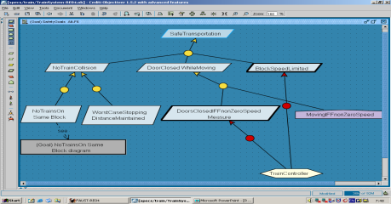
Sử dụng ký hiệu sơ đồ
- Để bổ sung hoặc thay thế ngôn ngữ tự nhiên
- Đề cập đến các khía cạnh cụ thể của hệ thống (as-is or to-be)
Đồ họa: để dễ dàng trong giao tiếp, cung cấp cái nhìn tổng quan
Bán hình thức ...
- Khai báo các đề mục bằng ngôn ngữ hình thức (cú pháp, ngữ nghĩa)
- Đặc tả hình thức các đề mục bằng ngôn ngữ tự nhiên

Slide 27
Yêu cầu đặc điểm kỹ thuật và tài liệu: đề cương
* Các tài liệu không giới hạn bằng ngôn ngữ tự nhiên
* Quy tắc biên soạn bằng ngôn ngữ tự nhiên có cấu trúc
- Các quy tắc cục bộ trên văn bản báo cáo
- Các quy tắc toàn cục về tổ chức các tài liệu yêu cầu
* Sử dụng các diagrammatic notations
- Phạm vi hệ thống: bối cảnh, vấn đề, sơ đồ khung
- Khái niệm cấu trúc: Sơ đồ thực thể-mối quan hệ
- Các hoạt động và dữ liệu: Sơ đồ SADT (Structured Analysis and Design Technique)
- Luồng thông tin: Sơ đồ dataflow
- Hoạt động hệ thống: sử dụng trường hợp sơ đồ
- Kịch bản tương tác: Sơ đồ theo dõi sự kiện
- Hành vi hệ thống: Sơ đồ máy trạng thái
- Sự kích thích và phản hồi: sơ đồ R-mạng
- Tích hợp nhiều view hệ thống, đặc tả các view bằng UML
Notes:
27

Slide 28
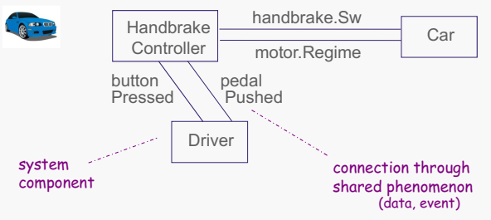
Phạm vi hệ thống: sơ đồ bối cảnh
* Khai báo các thành phần hệ thống & giao diện của chúng[DeMarco'78]
=> Cấu trúc hệ thống
Những gì có trong hệ thống, những gì không
môi trường của từng thành phần: các giao diện và thành phần liên quan
Notes:
Roster

Slide 29

Phạm vi hệ thống: vấn đề biểu đồ
Hình thức của bối cảnh sơ đồ chi tiết hơn: điểm nổi bật... - Các máy tính trong các thành phần hệ thống - Đối với thành phần được chia sẻ : Ai là người điều khiển? Ai là người theo dõi?
- Các yêu cầu và thành phần bị ảnh hưởng
Handbrake
Controller
HC ! handbrake.Sw
Car
C ! motor.Regime
constrains
Machine
DR ! {pedalPushed, buttonPressed}
{BrakeActivation, BrakeRelease}
{pedalPushed, buttonPressed}
Driver
controlling
component
Phanh tay được ... kích hoạt nếu nút phanh được nhấn, Giải phóng nếu chân ga được đẩy
refers to
requirement

Slide 30
Phạm vi hệ thống: khung biểu đồ
Nắm bắt các vấn đề thường xuyên mẫu - Kiểu hiện tượng (C: quan hệ nhân quả, sự kiện E:, Y: Ký hiệu) - Kiểu thành phần (C: nguyên nhân, B: Tuân lệnh, X: từ vựng) Ví dụ một công việc đơn giản, màn hình hiển thị thông tin, hành vi ra lệnh (xem cuốn sách [RE])
CM ! C1
Commanded
World
Component
Control Machine
CWC ! C2
C
OP! E4
causal
C3
event
Operator
E4
B
biddable
Command-based
control rules
Commanded Behavior frame

Slide 31
Tái sử dụng khung vấn đề
Sơ đồ hệ thống cụ thể vấn đề ứng cử viên có thể thu được bởi instantiation, ở phù hợp với tình huống - theo cách liệt kê các ràng buộc - Tái sử dụng các giải pháp cho cùng một thế giới các vấn đề
Handbrake
Controller
HC ! handbrake.Sw
Car
C ! motor.Regime
{BrakeActivation, BrakeRelease}
DR ! {pedalPushed, buttonPressed}
{pedalPushed, buttonPressed}
Driver
Phanh tay , thắng tay sẽ kích hoạt nhấn vào nút phanh, giải phóng nếu tố độ tăng
Instantiated
Commanded Behavior frame

Slide 32
Khái niệm cấu trúc: Sơ đồ thực thể-mối quan hệ
* Công bố các khái niệm và cấu trúc chúng * Thực thể:Cài đặt các lớp - có bản sắc riêng biệt - chia sẻ các tính năng phổ biến (thuộc tính, mối quan hệ) Ví dụ như: cuộc họp, người tham gia * N-ary mối quan hệ: tính năng khái niệm liên kết N thực thể, mỗi người đóng một vai trò đặc biệt (N >=2) - Đa dạng: min và max số trường hợp tổ chức, bên này, linkable tại cùng một thời gian để đơn tuple tổ chức trường hợp hai bên khác Ví dụ: thư mời tham gia liên kết và hội nghị * Thuộc tính: tính năng nội tại một tổ chức hay một mối quan hệ có phạm vi giá trị Ví dụ: ngày của cuộc họp

Slide 33
Entity-relationship diagram: example
role
binary relationship
entity
specialization
attribute
attributes of
relationship
Một cuộc họp mời ít nhất 1 người trở lên đến một số tùy ý của những người tham gia
Multiplicities có thể nắm bắt yêu cầu hoặc thuộc tính tên miền ☹ Có sự phân biệt giữa quy tắc và mô tả

Slide 34
Sơ đồ thực thể-mối quan hệ (2)
* Chuyên tổ chức: phân lớp của trường hợp khái niệm, hơn nữa được đặc trưng bởi tính năng cụ thể (thuộc tính, mối quan hệ) Theo mặc định, thừa hưởng thuộc tính và mối quan hệ từ lớp cha giàu cơ cấu cơ chế cho bao thanh toán trong cấu trúc commonalities ở superclasses Ví dụ: ImportantParticipant, với cụ thể thuộc tính tuỳ chọn Thừa hưởng mối quan hệ, ràng buộc, thuộc tính địa chỉ (Email ImportantParticipant mặc định di sản thừa kế) * Sơ đồ các chú thích: để xác định các yếu tố chính xác điều cần thiết để tránh lỗi & thiếu sót cụ thể Ví dụ: chú giải cho người tham gia: "Người dự kiến sẽ tham dự cuộc họp, tại ít nhất một phần, theo một số vai trò cụ thể. Xuất hiện trong hệ thống khi cuộc họp được bắt đầu và không xuất hiện khi cuộc họp không còn liên quan"

Slide 35
Các yêu cầu đặc điểm kỹ thuật và tài liệu: Phác thảo
Tài liệu không hạn chế ngôn ngữ tự nhiên
Tài liệu kỷ luật bằng ngôn ngữ tự nhiên có cấu trúc
Các quy tắc địa phương về viết báo cáo
Các quy tắc chung về tổ chức tài liệu yêu cầu
Sử dụng các ký hiệu sơ đồ
Phạm vi hệ thống: bối cảnh, vấn đề, bản đồ khung
Cấu trúc khái niệm: sơ đồ quan hệ thực thể
Các hoạt động và dữ liệu: Sơ đồ SADT
Dòng thông tin: sơ đồ dòng dữ liệu
Hoạt động của hệ thống: sử dụng các biểu đồ trường hợp
Các kịch bản tương tác: sơ đồ dấu vết sự kiện
Các hành vi của hệ thống: phát biểu sơ đồ máy
Khuyến khích và phản ứng: Sơ đồ R-net
Tích hợp nhiều chế độ xem hệ thống, xem nhiều điểm trong UML
Notes:
35

Slide 36
Các hoạt động và dữ liệu: Sơ đồ SADT
Nắm bắt các hoạt động và dữ liệu trong hệ thống (as-is hoặc to-be)
Actigram: liên quan đến các hoạt động thông qua các liên kết phụ thuộc dữ liệu
Đông →: dữ liệu đầu vào; Tây →: dữ liệu đầu ra
Bắc →: kiểm soát dữ liệu / sự kiện; Nam →: bộ vi xử lý
Các hoạt động có thể điều chỉnh lại thành các hoạt động phụ
Datagram: liên quan dữ liệu qua điều khiển các liên kết phụ thuộc
Đông →: hoạt động sản xuất; Tây →: hoạt động tiêu dùng
Bắc →: hoạt động xác nhận; Nam →: nguồn lực cần thiết
Dữ liệu có thể điều chỉnh lại thành dữ liệu phụ
Tính hoạt động của dữ liệu đôi:
Dữ liệu trong actigram phải xuất hiện trong datagram
Các hoạt động trong datagram phải xuất hiện trong actigram

Slide 37
Các sơ đồ SADT: ví dụ về actigram
activity
refinement
controlling data
input data
processor
output data

Slide 38
Sơ đồ SADT: ví dụ về datagram
controlling activity
consuming activity
producing activity
data
resource
Các quy tắc nhất quán / hoàn chỉnh có thể kiểm tra bằng các công cụ
Mỗi hoạt động phải có đầu vào và đầu ra
Tất cả dữ liệu phải có bên sản xuất và bên tiêu dùng
Dữ liệu ra vào của một hoạt động phải xuất hiện dưới dạng dữ liệu ra vào của các hoạt động phụ
Mọi hoạt động trong một datagram phải được xác định trong một actigram, ...

Slide 39
Luồng thông tin: sơ đồ dòng dữ liệu
Nắm bắt các hoạt động của hệ thống được liên kết bởi các dữ liệu phụ thuộc
Đơn giản hơn nhưng ít diễn hàm ý actigrams
Sự điều hành = hoạt động chuyển đổi dữ liệu
Liên kết đầu vào, đầu ra = luồng dữ liệu
hoạt động cần luồng dữ liệu vào để sinh luồng dữ liệu ra
(≠ luồng kiểm soát !)
Quy tắc chuyển đổi dữ liệu được chỉ định ...
Trong chú thích (ngôn ngữ tự nhiên có cấu trúc)
Hoặc trong một DFD khác (điều chỉnh sự hoạt động, SADT)
Các thành phần của hệ thống, kho dữ liệu = nguồn gốc, kết thúc của luồng
Các quy tắc nhất quán / hoàn chỉnh có thể kiểm tra bằng các công cụ, cf. SADT

Slide 40
Sơ đồ luồng dữ liệu: ví dụ
input data
flow
output data
flow
copyOf
Initiator
constraints
Request
Participant
meeting
invalid
Request
Request
Ask
operation
meeting
Check
validRequest
Constraints
Notification
Request
meeting
constraintRequest
Collect
Merge
Constraints
Determine
Constraints
Constraints
Schedule
Participant
individual
Constraints
participantConstraints
data repository
system component

Slide 41
Hoạt động của hệ thống: sử dụng sơ đồ ca sử dụng
Nắm bắt các hoạt động được thực hiện bởi một thành phần của hệ thống và sự tương tác với các thành phần khác
Đơn giản hơn, phác thảo khung nhìn ... nhưng mơ hồ
Được thực hiện chính xác bằng các chú thích, kịch bản tương tác, ...
Được giới thiệu trong UML để thay thế các DFD
Cơ cấu cấu trúc...
<<include>>: để chỉ định “suboperation”
<<extend>> + điều kiện tiên quyết: để chỉ định hoạt động "biến thể" trong trường hợp ngoại lệ

Slide 42
Sử dụng sơ đồ trường hợp: ví dụ
environment
component
operation
interaction
Check Request
Ask
Constraints
Initiator
<<extend>>
Unauthorized
Collect
Participant
variant
operation
Deny Request
Constraints
Determine
Merge
Schedule
Constraints
software
component
<<include>>
Resolve
Conflict
Participant
Conflicts
Resolver
suboperation
Scheduler
operation performer

Slide 43
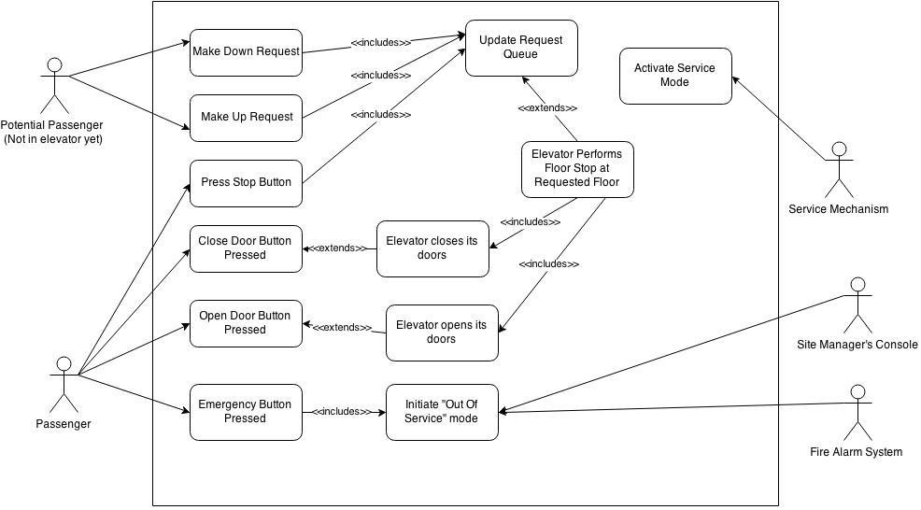
Ví dụ Trường hợp sử dụng sơ đồ: Hệ thống thang máy

Slide 44
Các yêu cầu đặc điểm kỹ thuật và tài liệu: Phác thảo
Tài liệu miễn phí không hạn chế ngôn ngữ tự nhiên
Tài liệu kỷ luật bằng ngôn ngữ tự nhiên có cấu trúc
Các quy tắc địa phương về viết báo cáo
Các quy tắc chung về tổ chức tài liệu yêu cầu
Sử dụng các ký hiệu sơ đồ
Phạm vi hệ thống: bối cảnh, vấn đề, bản đồ khung
Cấu trúc khái niệm: sơ đồ quan hệ thực thể
Các hoạt động và dữ liệu: Sơ đồ SADT
Dòng thông tin: sơ đồ dòng dữ liệu
Hoạt động của hệ thống: sử dụng các biểu đồ trường hợp
Các kịch bản tương tác: sơ đồ dấu vết sự kiện
Các hành vi của hệ thống: phát biểu sơ đồ máy
Khuyến khích và phản ứng: Sơ đồ R-net
Tích hợp nhiều chế độ xem hệ thống, xem nhiều điểm trong UML
Notes:
44

Slide 45
Các kịch bản tương tác: Sơ đồ dấu vết sự kiện
Nắm bắt các kịch bản tích cực bằng trình tự tương tác giữa các trường hợp của các thành phần của hệ thống
Biến thể: MSC (ITU), sơ đồ trình tự UML
Thành phần song song của các dòng thời gian
Một cho mỗi trường hợp của thành phần
Tương tác theo cặp có định hướng theo dòng thời gian
Truyền thông tin thông qua các thuộc tính sự kiện
Sự kiện tương tác đồng bộ được điều khiển bởi trường hợp nguồn và theo dõi bởi trường hợp đích
Tổng số thứ tự các sự kiện dọc theo thời gian (sự kiện ưu tiên)
Thứ tự từng phần trên tất cả biểu đồ các sự kiện

Slide 46
Sơ đồ sự kiện: ví dụ
interaction event
attribute
component instance
controls
interaction
monitors
interaction
timeline
self-interaction

Slide 47
Các hành vi của hệ thống: Sơ đồ máy trạng thái
Nắm bắt các hành vi chấp nhận được của các thành phần hệ thống
Hành vi của thành phần = Chuỗi các trạng thái chuyển tiếp cho các mục mà nó kiểm soát
Trạng thái SM = tập hợp các tình huống mà một biến đặc trưng cho 1 mục được điều khiển luôn có cùng giá trị
Ví dụ. Trạng thái MeetingScheduled: luôn cùng giá trị cho Date, Location (Trong khi biến khác WithWhom ở Meeting có thể thay đổi giá trị)
Các trạng thái ban đầu, cuối cùng = các trạng thái mà mục xuất hiện, biến mất
Các trạng thái có thể có một khoảng thời gian
huyển đổi trạng thái SM: gây ra bởi sự kiện liên quan
Nếu mục trong sự kiện nguồn và sự kiện ev xảy ra sau đó nó nhắm đến trạng thái mục tiêu
Các sự kiện là hiện tượng tức thời

Slide 48
Ví dụ về sơ đồ máy trạng thái: Cuộc họp được kiểm soát bởi một lịch trình cuộc họp
initial state
final state
state
transition
event
state
guard

Slide 49
Sơ đồ máy trạng thái: Chuyển tiếp và bảo vệ
Sự xuất hiện sự kiện là điều kiện đủ để chuyển tiếp
Sự kiện có thể là kích thích bên ngoài (ví dụ: meetingRequest) hoặc ứng dụng của hoạt động nội bộ (ví dụ: determineSchedule)
Bảo vệ = điều kiện cần thiết để kích hoạt chuyển tiếp
Mục nhắm tới trạng thái mục tiêu ...
Nếu đề mục đang ở trong trạng thái nguồn và sự kiện ev xảy ra và chỉ nếu điều kiện bảo vệ là đúng
Chuyển tiếp đã được bảo vệ mà không có nhãn sự kiện:
Kích hoạt ngay khi bộ bảo vệ nhận giá trị true (= điều kiện kích hoạt)
Hành vi không xác định được: chuyển đổi ra nhiều lần với cùng một sự kiện và không có hoặc những bảo vệ chồng chéo
Thường phải tránh để đảm bảo an toàn, vì lý do an ninh

Slide 50
Scenarios and state machines
SM trace = sequence of successive SM states up to some point
e.g. < GatheringMeetingData, RequestDenied >
always finite, but SM diagram may have infinitely many traces
A SM diagram generalizes ET diagram scenarios:
from specific instances to any component instance
trace coverage: SM traces include ET traces, and (many) more
e.g. scenario/SM trace from previous slides:
< ValidatingMeetingData; ConstraintsRequested; Planning;
MeetingScheduled; MeetingNotified >

Slide 51
Concurrent behaviors and statecharts
Components often control multiple items in parallel
Problems with flat SM diagram ...
N item variables each with M values => M^{N} states !
same SM state mixing up different variables
Statechart = parallel composition of SM diagrams [Harel, 1987]
one per variable evolving in parallel
statechart state = aggregation of concurrent substates
from M^{N} explicit SM states to M  N statechart states !
Statechart trace = sequence of successive aggregated SM states up to some point
Interleaving semantics: for 2 transitions firing in same state, one is taken after the other (non-deterministic choice)

Slide 52
Statechart example
parallel
composition
variable
doorsState
variable
trainSpeed
Trace example:
< (doorsClosed, trainStopped); (doorsClosed, trainMoving);
(doorsClosed, trainStopped); (doorsOpen, trainStopped) >
Model-checking tools can generate counterexample traces leading to violation of desired property (cf. Chap. 5 in [RE])

Slide 53
UML Activity Diagrams
Activity diagrams are specialized state machine diagrams and a modified version of classical flowcharts.
Activity diagrams illustrate the dynamic nature of a system by modeling the flow of control from activity to activity.
An activity represents an operation on some class in the system that results in a change in the state of the system.
Typically, activity diagrams are used to model work flow or business processes and internal operation.
Basic elements in activity diagrams are activities, branches (conditions or selections), transitions, forks and joins (to model parallelism), and swim lines.
Swim lanes are useful when a designer wants to express how related activities can be grouped

Slide 54
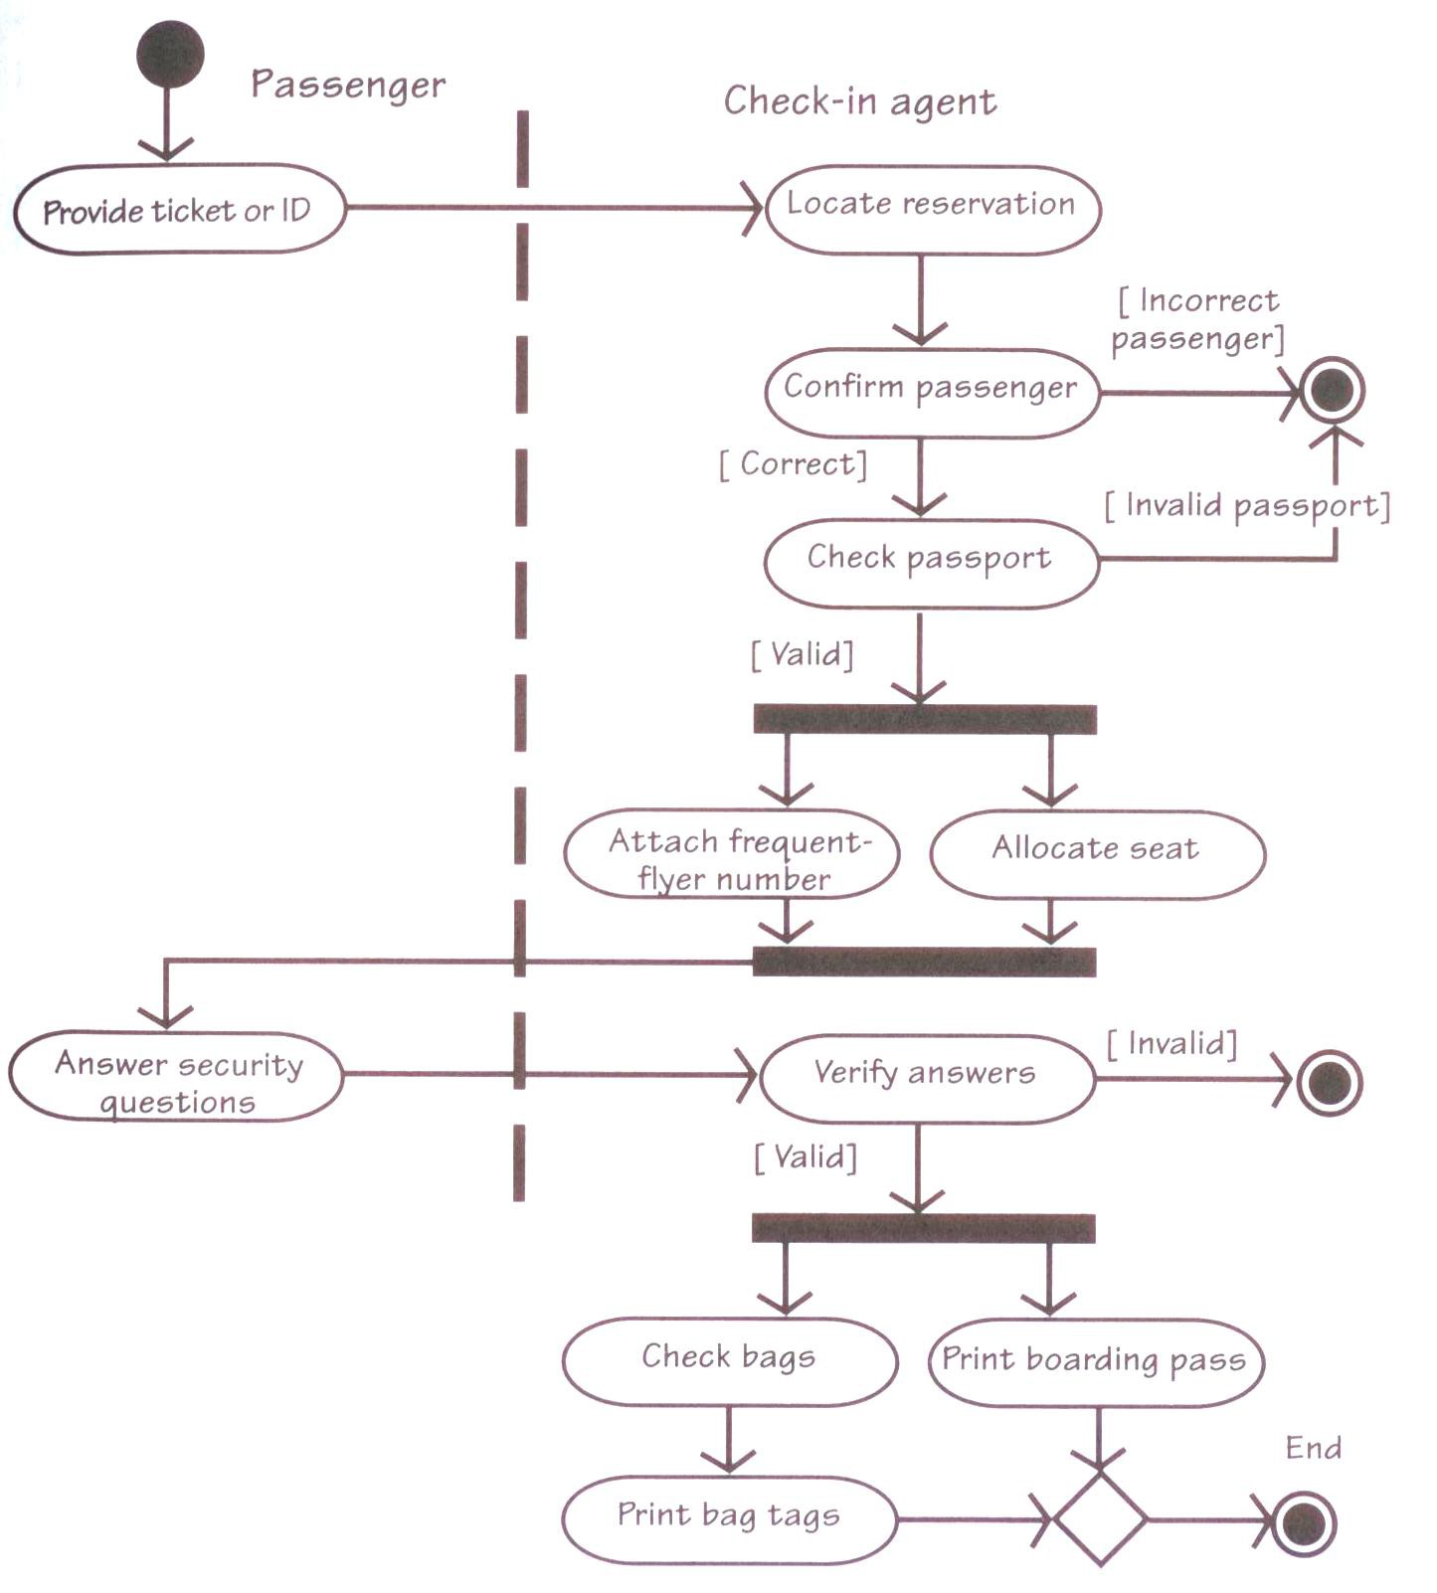
UML Activity Diagram: Checking for a flight

Slide 55
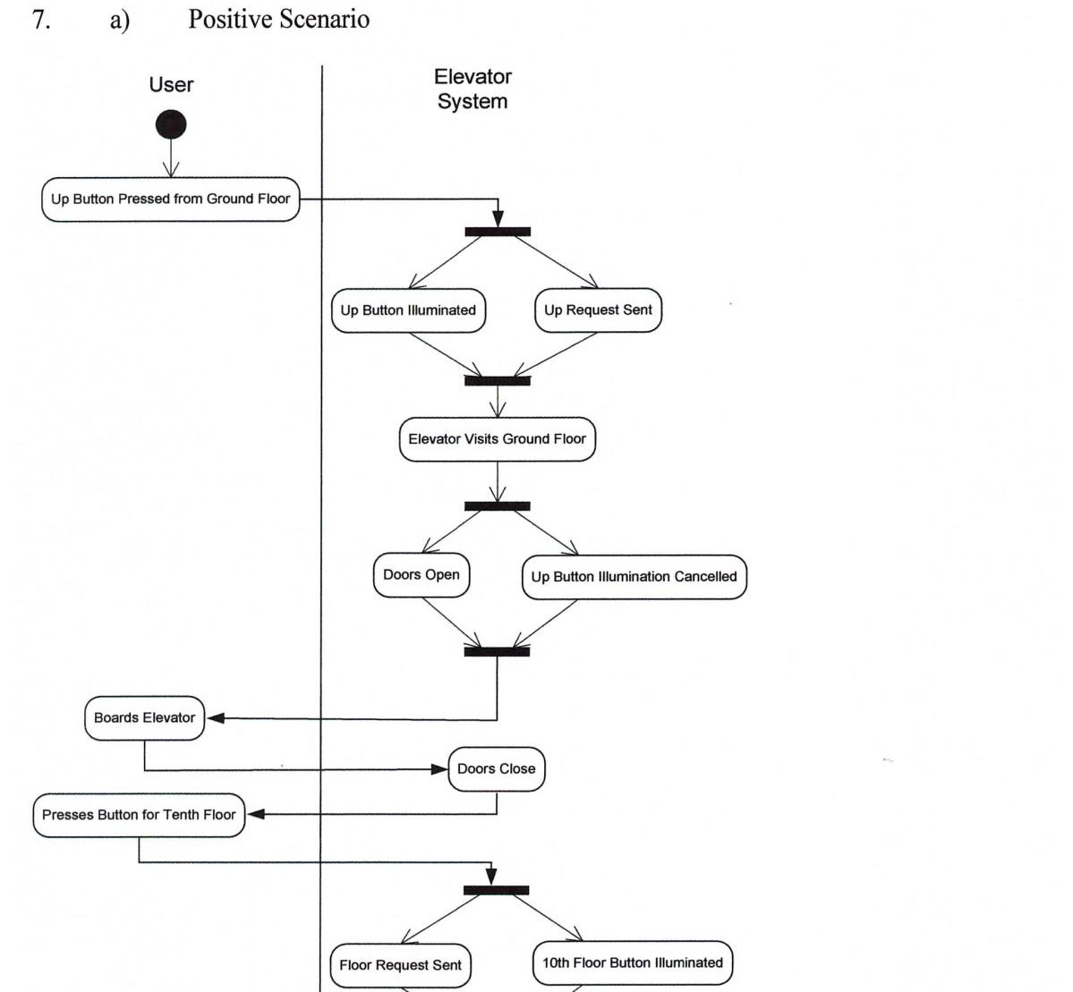
Modeling Scenarios using Activity Diagrams
Example (Elevator: Positive Scenario)

Slide 56
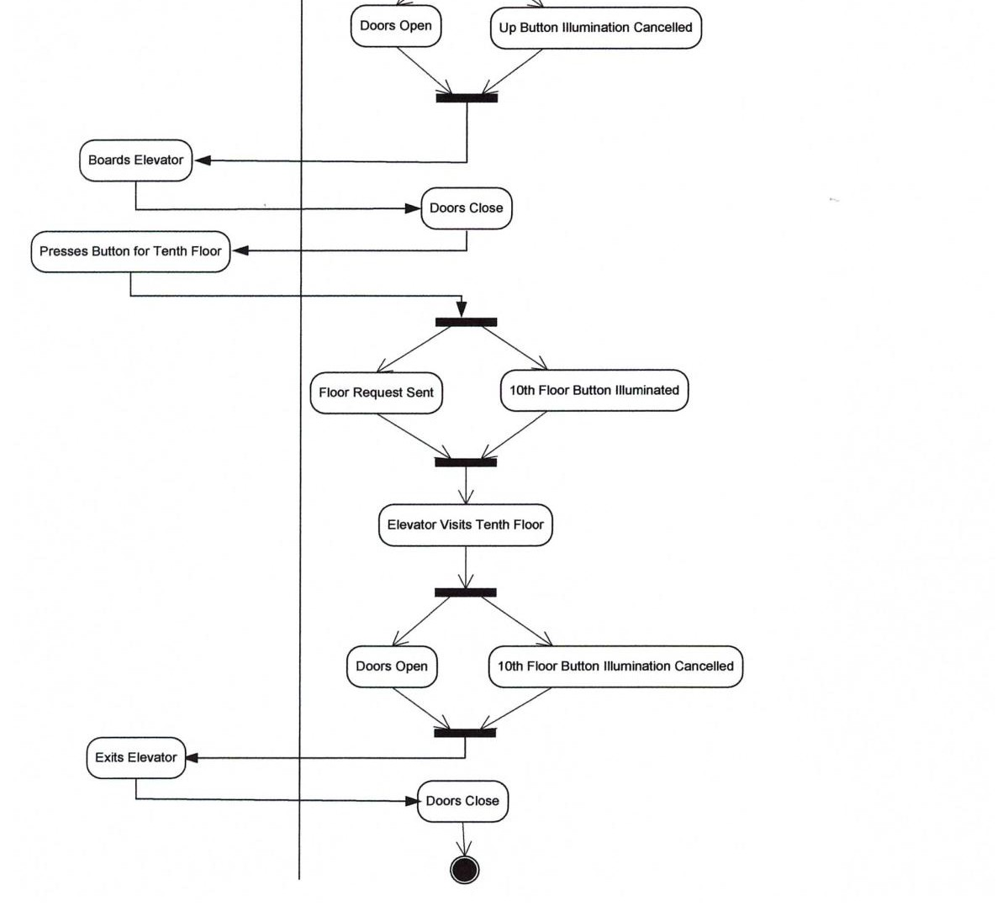

Slide 57
Stimuli and responses: R-net diagrams
Capture all required responses to single stimulus [Alford, 1977]
chain of response operations to be performed by a system component
operation may generate stimuli for other R-nets
Decision points, operation application under conditions
Good for visualizing ...
answers to WHAT IF ? questions
required software reactions to environment events

Slide 58
R-net diagram: example
input stimulus
precedence
response operation
decision point

Slide 59
Integrating multiple system views
Diagrams of different types cover different, complementary views of the system (as-is or to-be)
components & interfaces, conceptual structures, operations, flows, interaction scenarios, behaviors, ....
Overlapping aspects => integration mechanism needed for ensuring compatibility & complementarity among diagrams
Standard mechanism: inter-view consistency rules the specifier should meet
cf. static semantics rules enforced by compilers
“every used variable must be declared”
“every declared variable must be used”, ...
can be used for inspection checklists
enforceable by tools
constrain diagram evolution

Slide 60
Inter-view consistency rules: examples
Every component & interconnection in a problem diagram must be further specified in an ET diagram
Every shared phenomenon in a problem diagram must appear as event in an ET diagram or as entity, attribute, or relationship in an ER diagram
Every data in a flow or repository of a DFD diagram must be declared as entity, attribute, or relationship in an ER diagram
Every state in a SM diagram must correspond to some value for some attribute or relationship in an ER diagram
Every interaction event in an ET scenario must appear in a corresponding SM diagram

Slide 61
Multi-view specification in UML
The Unified Modeling Language (UML) has standardized notations for diagrams relevant to RE
Class diagrams: ER diagrams for structural view
Use case diagrams: outline of operational view
Sequence diagrams: ET diagrams for scenarios
State diagrams: SM diagrams for behavioral view
Activity diagrams: Scenarios, work flows, internal operations
Further studied in next lectures in a systematic method for building multi-view models

Slide 62
Diagrammatic notations: pros & cons
Formal declaration of different system facets
+ informal annotations of properties for higher precision
Graphical declaration =>
☺ overview & structuring of important aspects
☺ easy to understand, communicate
☺ surface-level analysis, supported by tools (e.g. query engines)
Semi-formal specification =>
☹ language semantics may be vague (different interpretations)
☹ only surface-level aspects formalized, not item properties
☹ limited forms of analysis
☹ functional and structural aspects only
=> formal specification needed for mission-critical aspects

Slide 63
Requirements specification & documentation (1) : summary
Free documentation in unrestricted NL is subject to errors & flaws
Disciplined documentation in structured NL is always necessary
Local rules on statements: stylistic rules, decision tables, statement templates
Global rules on RD organization: grouping rules, structure templates
Diagrams for graphical, semi-formal spec of complementary aspects
System scope: context, problem, frame diagrams
Conceptual structures: entity-relationship diagrams
Activities and data: SADT diagrams
Information flows: dataflow diagrams
System operations: use case diagrams
Interaction scenarios: event trace diagrams
System behaviors: state machine diagrams
Stimuli and responses: R-net diagrams
Integrating multiple views, multi-view spec in UML
Notes:
63

Slide 64
Requirements specification & documentation (2) : formal specification
Logic as a basis for formalizing statements
History-based specification
State-based specification
Event-based specification
Algebraic specification
Notes:
64

Slide 65
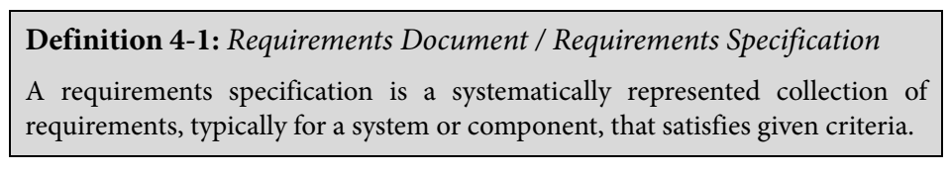
BIÊN SOẠN TÀI LIỆU YÊU CẦU Thiết kế tài liệu - Document Design
Thông tin đã được xác minh hoặc làm ra trong các hoạt động khác nhau phải được lập thành văn bản.

Slide 66
BIÊN SOẠN TÀI LIỆU YÊU CẦU Thiết kế tài liệu - Document Design
Requirements are the basis of the system development: Các yêu cầu dưới bất kỳ hình thức nào đều ảnh hưởng trực tiếp và gián tiếp đến các giai đoạn phân tích, thiết kế, thực hiện và kiểm tra. Chất lượng của một yêu cầu hoặc một tài liệu yêu cầu có tác động mạnh mẽ đến tiến độ của dự án. Do đó ảnh hưởng đến sự thành công của dự án.
Requirements have a legal relevance: Các yêu cầu có giá trị pháp lý ràng buộc đối với nhà thầu và khách hàng, và khách hàng có thể kiện về việc thực hiện các yêu cầu của mình. Việc ghi lại các yêu cầu có thể giúp nhanh chóng khắc phục xung đột pháp lý giữa hai hoặc nhiều bên.

Slide 67
BIÊN SOẠN TÀI LIỆU YÊU CẦU Thiết kế tài liệu - Document Design
Requirements documents are complex: Các hệ thống sở hữu hàng nghìn yêu cầu, chúng lại có sự phụ thuộc lẫn nhau, phức tạp trên nhiều lớp. Nếu không có tài liệu phù hợp, việc cập nhật mọi thứ có thể trở nên rất khó khăn.
Requirements must be accessible to all involved parties:
Các dự án trải qua "sự phát triển" nhất định theo thời gian, trong đó liên quan đến đối tượng cũng như đội ngũ nhân viên. Khi các yêu cầu có thể được truy cập lâu dài, nhân viên có thể nhanh chóng tránh được các thông tin không chắc chắn và khó hiểu, đồng thời có thể nhanh chóng bắt kịp tốc độ.

Slide 68
BIÊN SOẠN TÀI LIỆU YÊU CẦU Các hình thức biên soạn - Types of Documentation
Ba hướng nhìn biên soạn yêu cầu:
Hướng nhìn dữ liệu (Data perspective): 1) Mô tả đầy đủ các yêu cầu về cấu trúc tĩnh của dữ liệu. 2) Dữ liệu đầu vào, đầu ra, cũng như dữ liệu phái sinh và mối quan hệ giữa chúng. 3) Nguồn lưu trữ dữ liệu.
Hướng nhìn chức năng (Functional perspective): Biên soạn các yêu cầu chức năng và dữ liệu mà chúng có thể xử lý được. (Tạo luồng dữ liệu)
Hướng nhìn hành vi (Behavioral perspective): Biên tập các yêu cầu về chuỗi hành vi của hệ thống, các chuyển động của hệ thống, các điều kiện đảm báo cho sự chuyển đổi và sự tác động của chúng đối với hệ thống bằng các sơ đồ trạng thái.

Slide 69
BIÊN SOẠN TÀI LIỆU YÊU CẦU Requirements Documentation using Natural Language
Diễn đạt các hoạt động của hệ thống bằng ngôn ngữ tự nhiên.
Cách thực hiện:
Hình thức. Mỗi một đoạn hoặc nhiều đoạn văn bản mô tả một tiến trình.
Động từ mô tả hành động xảy ra trong hệ thống
Danh từ mô tả các đối tượng, thực thế và tác nhân trong hệ thống.

Slide 70
BIÊN SOẠN TÀI LIỆU YÊU CẦU Requirements Documentation using Conceptual Models
Ngôn ngữ chung trong mô hình hóa hệ thống
Use case diagram: Biểu đồ ca sử dụng cho phép bạn có được cái nhìn tổng quan nhanh chóng về các chức năng của hệ thống được chỉ định.
Class diagram: biểu đồ lớp được sử dụng trong kỹ thuật yêu cầu để ghi lại các yêu cầu liên quan đến cấu trúc tĩnh của dữ liệu, để ghi lại các phụ thuộc cấu trúc tĩnh giữa hệ thống và ngữ cảnh hệ thống hoặc để ghi lại các thuật ngữ miền phức tạp theo cách có cấu trúc.
Activity diagram: Sử dụng sơ đồ hoạt động, quy trình nghiệp vụ hoặc các yếu tố phụ thuộc theo trình tự của hệ thống.
State diagram: Biểu đồ trạng thái để ghi lại hành vi hướng sự kiện của một hệ thống. Trọng tâm của loại mô hình này là các trạng thái riêng lẻ có thể có thể có của hệ thống.
Notes:
4.2.3 Requirements Documentation using Conceptual Models

Slide 71
BIÊN SOẠN TÀI LIỆU YÊU CẦU
Notes:
4.2.3 Requirements Documentation using Conceptual Models

Slide 76
2. KỸ THUẬT KHAI THÁC YÊU CẦU
BIÊN SOẠN TÀI LIỆU YÊU CẦU BẰNG NGÔN NGỮ TỰ NHIÊN
Documenting Requirements in Natural Language

Slide 79
5. CÁC QUY TRÌNH PHÂN TÍCH YÊU CẦU

